Slide 1
Педагогический проект
«Сюжетно- ролевая игра – это весело!»
(для воспитанников первой младшей группы №10)
Разработали и реализовали:
Карасева А. В., Кампен А. Р.

Slide 2
Паспорт проекта
Тип проекта:
по доминирующей деятельности: практико – ориентированный
по количеству участников: групповой
по продолжительности: Краткосрочный (1 месяц)
Участники проекта: дети и родители первой младшей группы №10 «Капелька», воспитатели

Slide 3


Проблема
В современном обществе резко повысился социальный престиж интеллекта и научного знания. С этим связано стремление дать детям знания, научить их читать, писать и считать, а не способность чувствовать, думать и творить. Современные дети знают гораздо больше, чем их сверстники 10 – 15 лет назад, они быстрее решают логические задачи, но они значительно реже восхищаются и удивляются, возмущаются и сопереживают. Их интересы ограничены, а игры однообразны. Как правило, такие дети не умеют занять себя в свободное время и на окружающий мир смотрят без удивления и особого интереса, как потребители, а не творцы. Если говорить о современных детях, прежде всего нужно сказать, дети в наши дни либо совсем не играют, либо играют слишком мало. Это связано с целым рядом причин.

Slide 4

Актуальность
Игра – подлинная социальная практика ребенка, его реальная жизнь в обществе сверстников. Поэтому актуальной является проблема использования игры в целях всестороннего развития ребенка, формирования его положительных личностных качеств и социализации как члена общества.
В дошкольном возрасте сюжетно-ролевая игра является ведущей деятельностью, а общение становится ее частью и условием. Дети, конечно же, не всегда находят нужные способы установлений отношений. Нередко между ними возникают конфликты, когда каждый отстаивает свое желание, не считаясь с желаниями и правами сверстников. Но именно в этом возрасте ребенок открывает для себя ту истину, что без сопереживания другому и без уступки другому он сам остается в проигрыше. В игре ребенок попадает в отношения зависимости от других детей.

Slide 5

Цель: способствование развитию игровой деятельности воспитанников через создание предметно-игровой среды.
Задачи:
- обогащение содержания игр, создание интереса к новым сюжетам;
обогащение жизненного опыта воспитанников, пополнение знаний воспитанников;
- своевременное изменение игровой среды с учетом обогащающегося жизненного и игрового опыта;
- активизирующее общение взрослого с воспитанниками в процессе их игры, направленное на побуждение и самостоятельное применение воспитанниками новых способов решения игровых задач, на отражение в игре новых сторон жизни.
- умение поддерживать инициативу, желание воспитанников организовать игру по собственной инициативе.

Slide 6
Этапы реализации проекта
Подготовительный этап
• Определение целей и задач проекта;
• Изучение литературы, авторских методик;
• Диагностика уровня развития творческой активности воспитанников и взаимоотношений в коллективе;
• Составление плана мероприятий по реализации проекта.
Основной этап
Непосредственная реализация проекта в группе: беседы, наблюдения, чтение художественной литературы, дидактические игры, продуктивная деятельность, театрализованные игры; организация совместной с воспитателем, либо самостоятельной игровой деятельности детей.
Заключительный этап проекта
Оформление презентации проекта, подведение итогов.

Slide 7

Основные направления работы по формированию сюжетно-ролевой игры.
1.Планомерное обогащение опыта: в быту, на занятиях, на прогулке, во время просмотра телепередач, чтения книг, просматривания иллюстрации, дидактических игр.
2.Перевод реального опыта в игровой. Усвоение воспитанниками способов воспроизведения действительности в игре. Использование дидактических, театральных игр в обучающем процессе.
3.Своевременное изменение игровой среды, подбор игрушек и игрового материала, способствующих закреплению в памяти воспитанника недавних впечатлений, полученных при знакомстве с окружающим, а также в обучающих играх. Учитывать практический и игровой опыт воспитанников.
4.Общение со взрослыми во время игрового процесса. Организация проблемных ситуаций с учётом опыта воспитанников и игровой среды. Развитие умения ориентироваться в игровой задаче, находить новые варианты и средства реализации задач.

Slide 8
Предполагаемые результаты
• Расширение представлений воспитанников о многообразии способов использования игрушек, предметов-заместителей и игровых действий;
• Формирование навыков самостоятельной организации игры, распределении ролей, творческого развития сюжета игры;
• Умение воспитанников организованно играть небольшими группами, включаться в игру и выходить из неё.

Slide 9
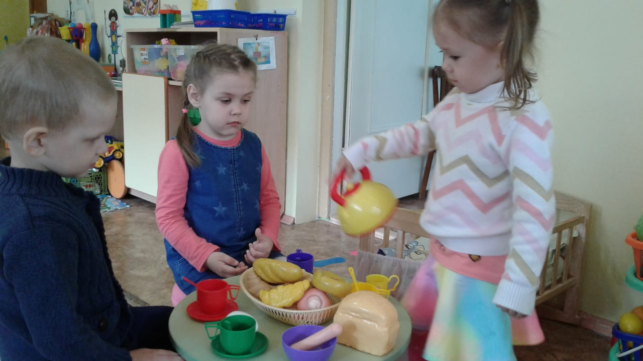
Работа с воспитанниками по формированию сюжетно-ролевой игры.
Сюжетно - ролевая игра «ДОМ»
Активное познание окружающей действительности
Беседа на тему «Мой дом и кто в нем живет?»
Рассматривание семейных фотографий, картинок с изображение семьи.
Совместно с воспитанниками организовать фотовитрину из семейных фотографий.

Slide 10
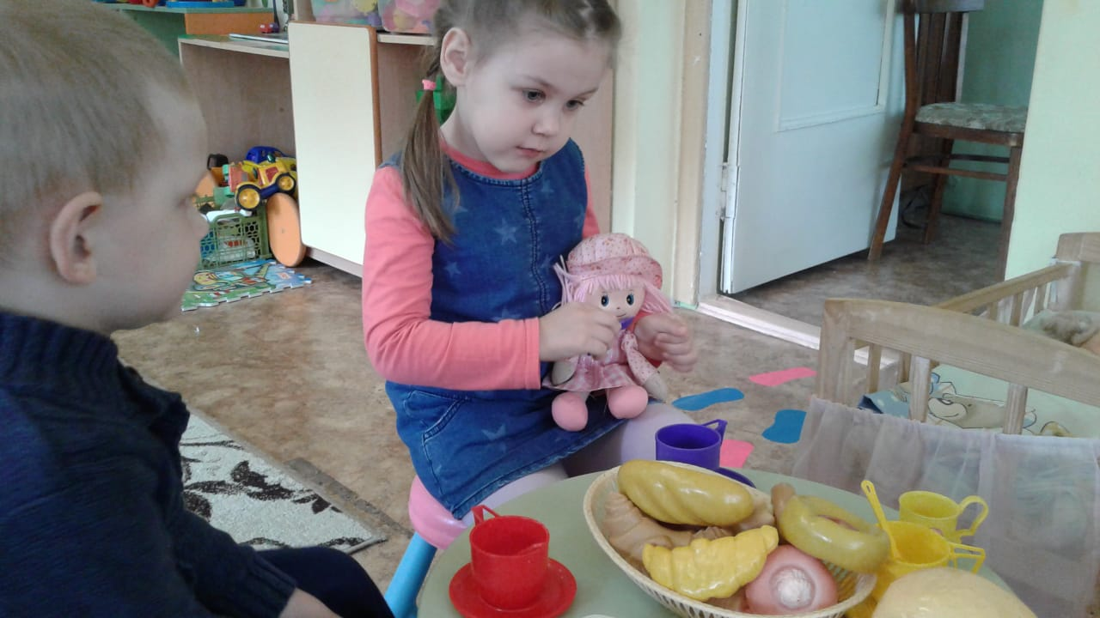
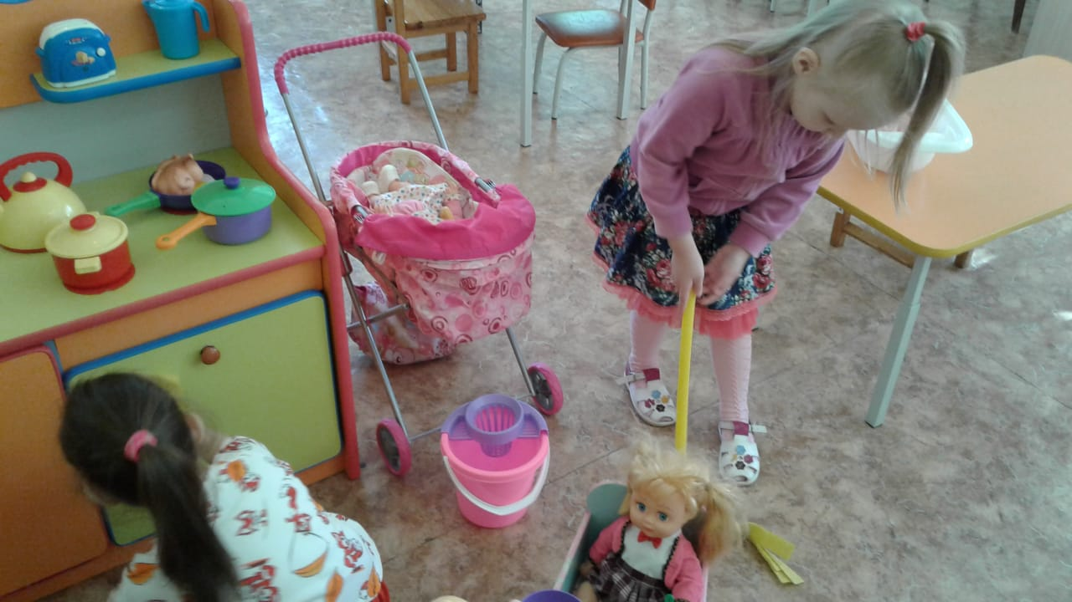
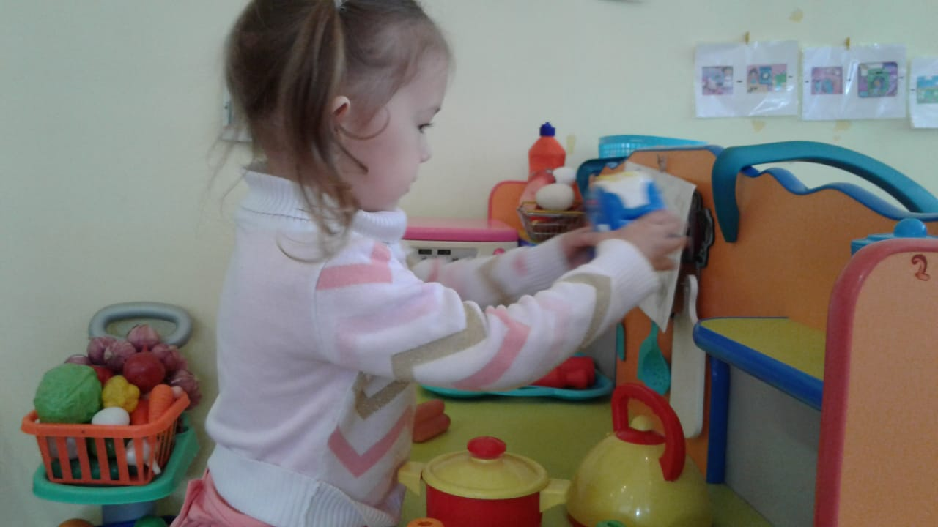
Обогащение игрового опыта
Дидактические игры: «Напоим куклу чаем», «Накормим куклу обедом»
Цель: уточнить название посуды, назначение, учить последовательно выполнять действия.

Slide 11
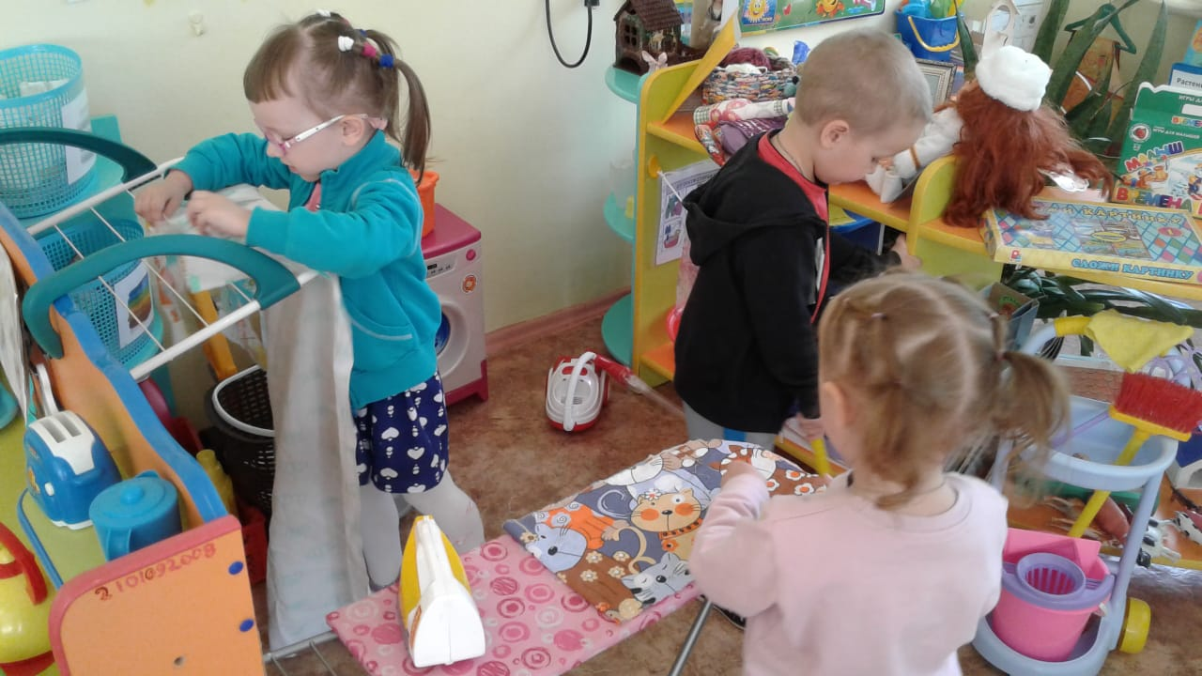
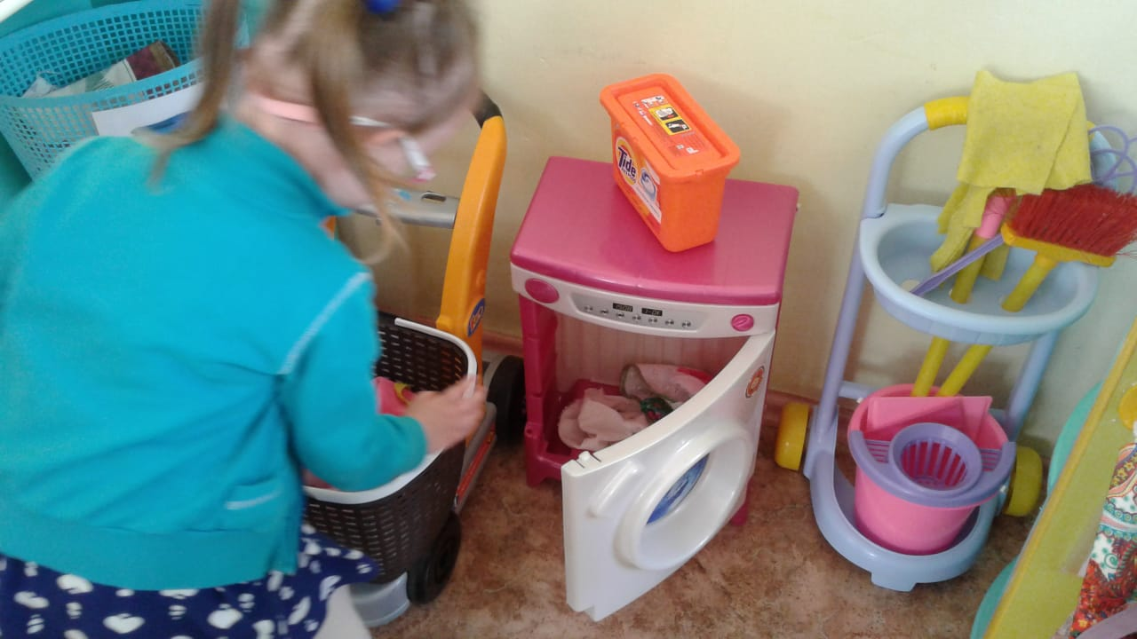
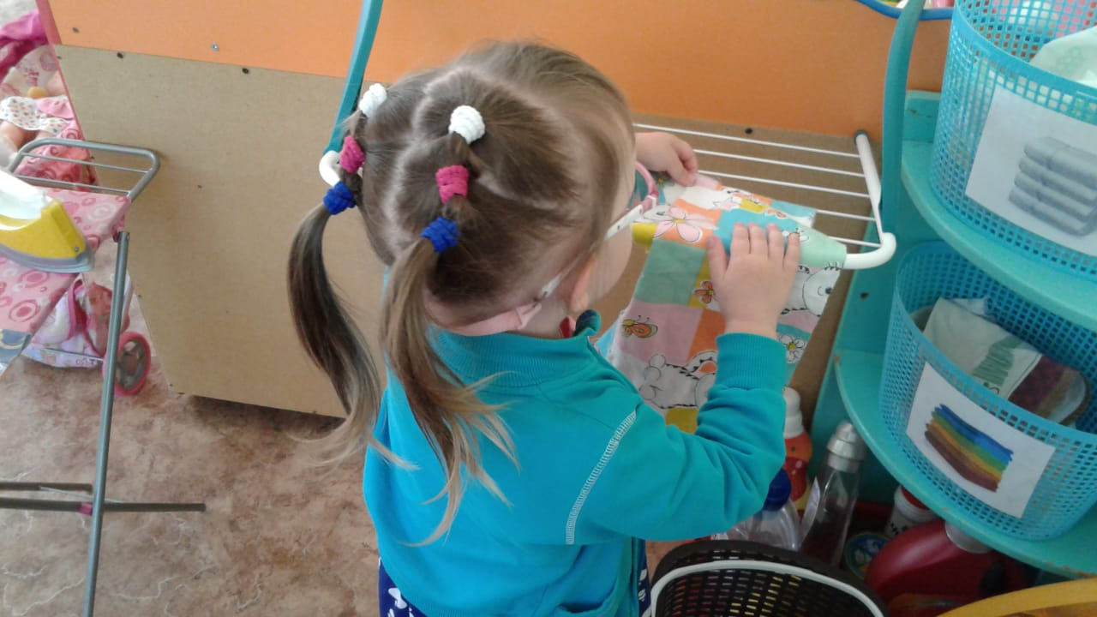
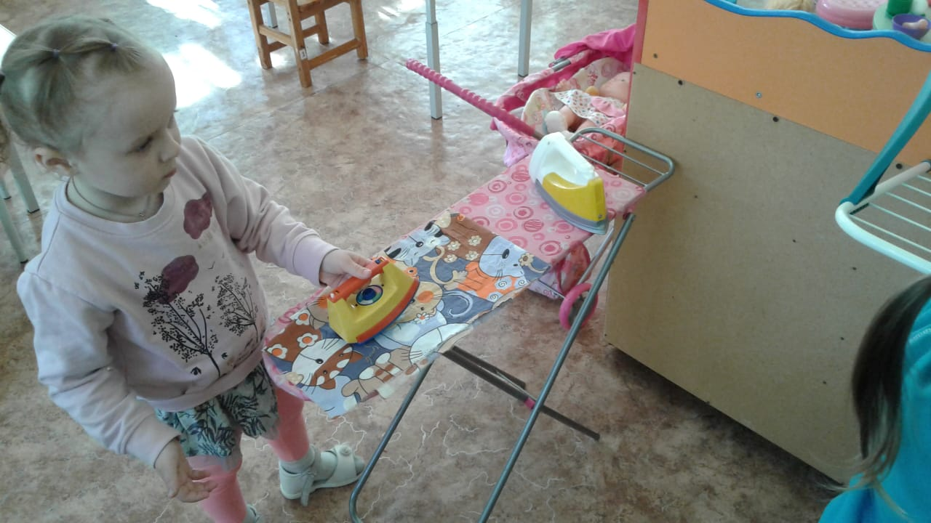
Д/и «Постираем одежду и оденем куклу на прогулку»
2.

Slide 12
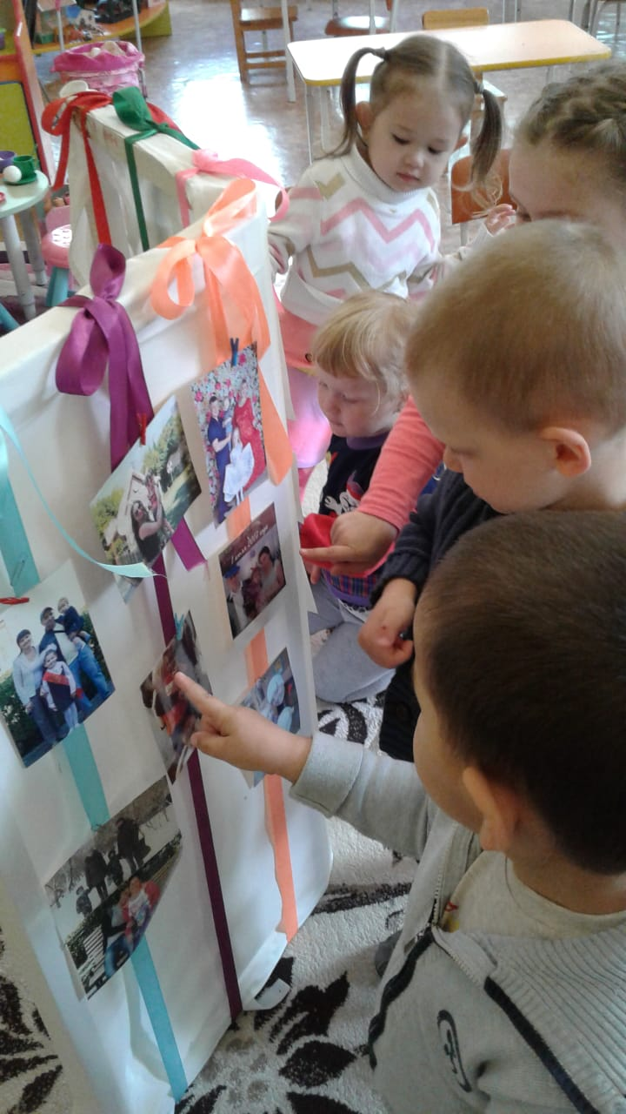
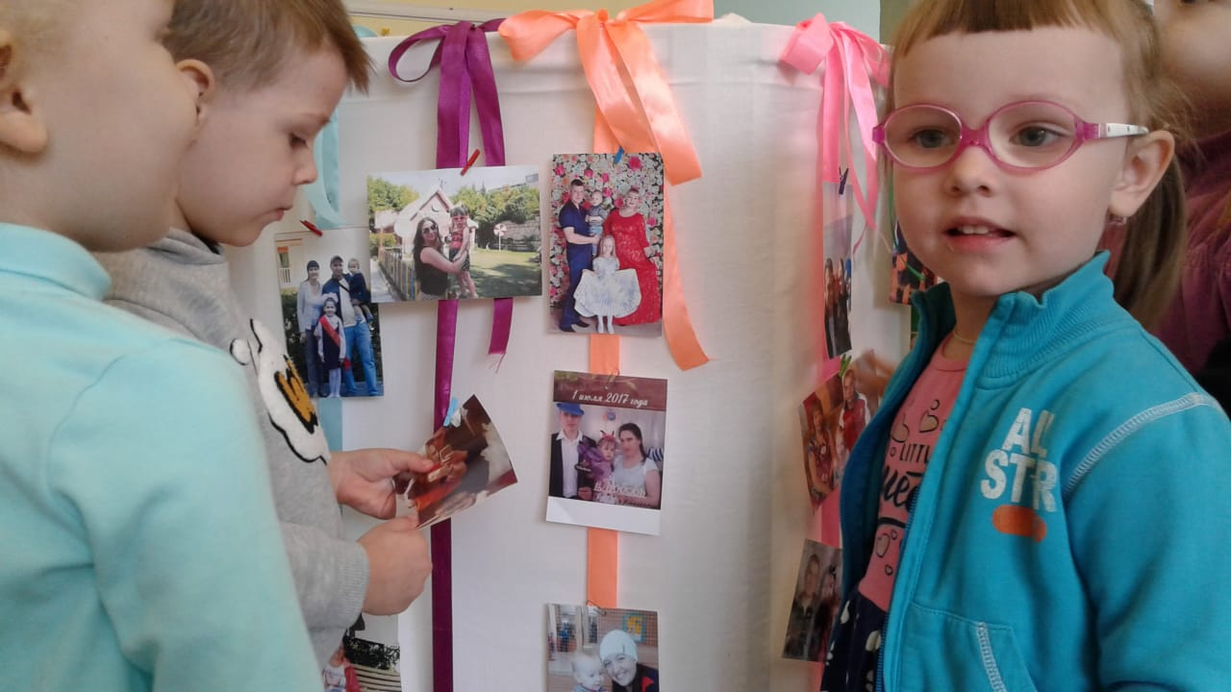
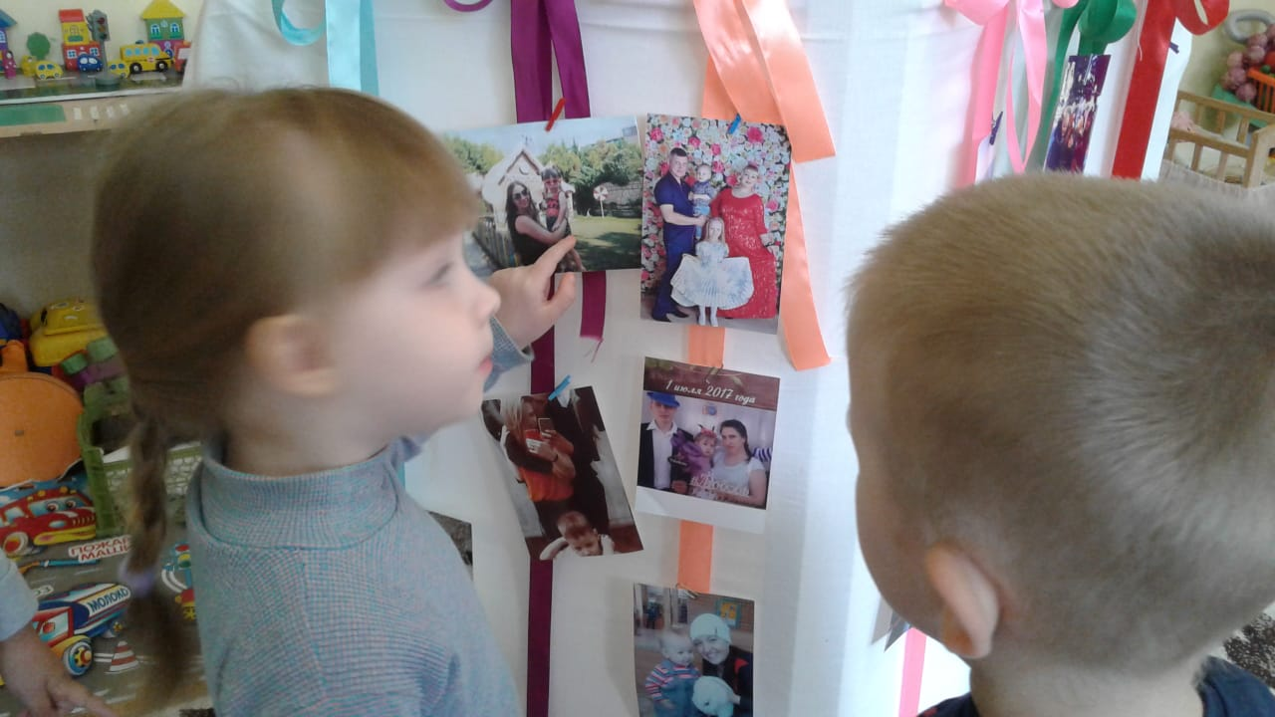
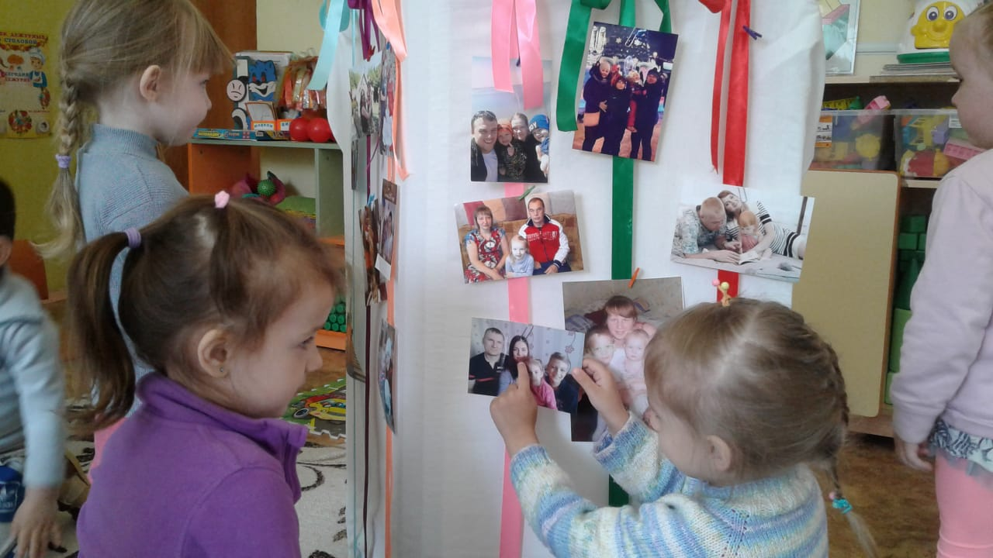
Рассматривание семейных фотографий, картинок с изображение семьи.
Совместно с воспитанниками организовать фотовитрину из семейных фотографий.

Slide 13
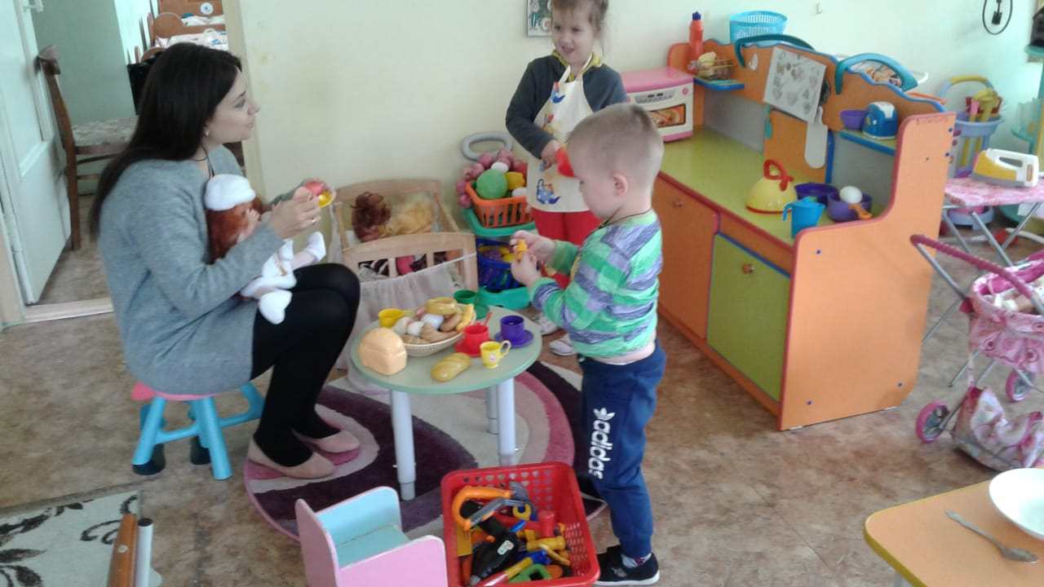
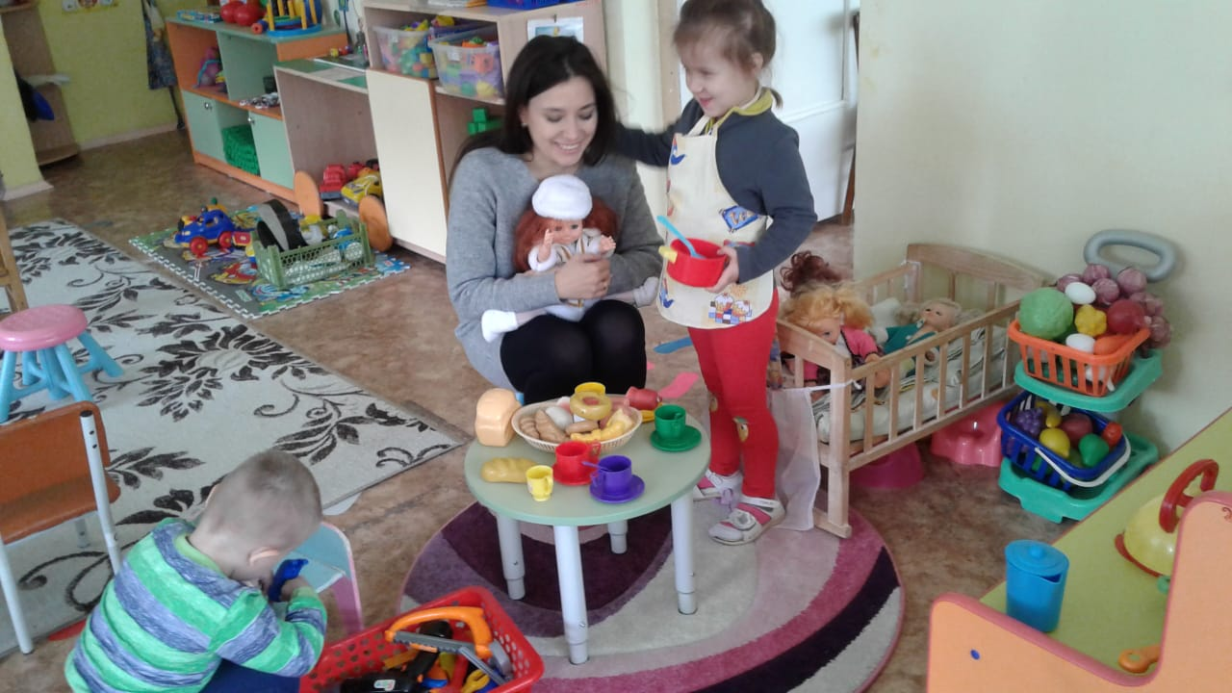
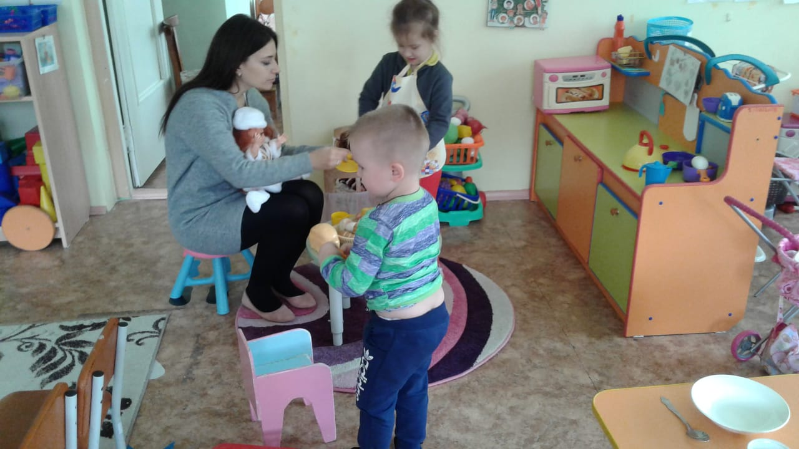
Общение воспитателя с воспитанниками
Показ игровых действий.
Совместная игра (воспитатель – дочка, воспитанник – мама) .
Вопросы об игре («Как зовут твою дочку? », «Что ты ей сварила? », «Когда пойдете гулять? »).

Slide 14
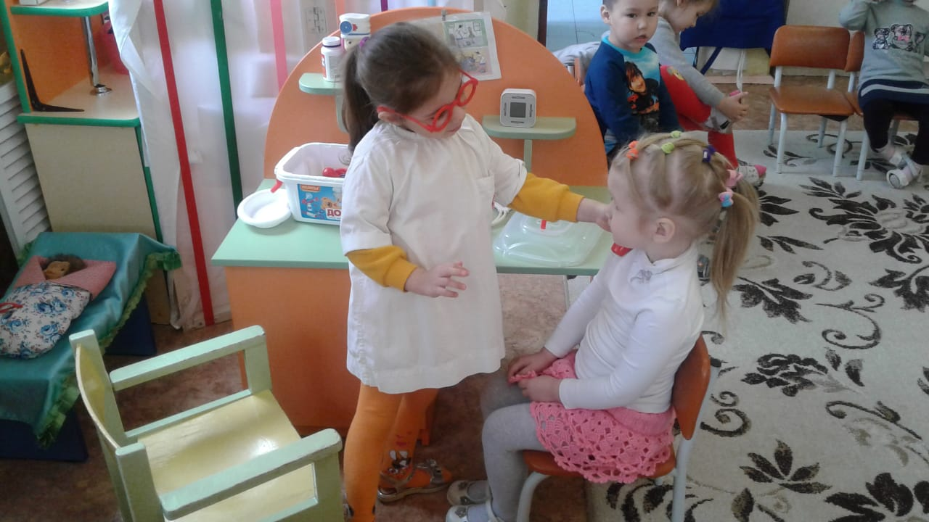
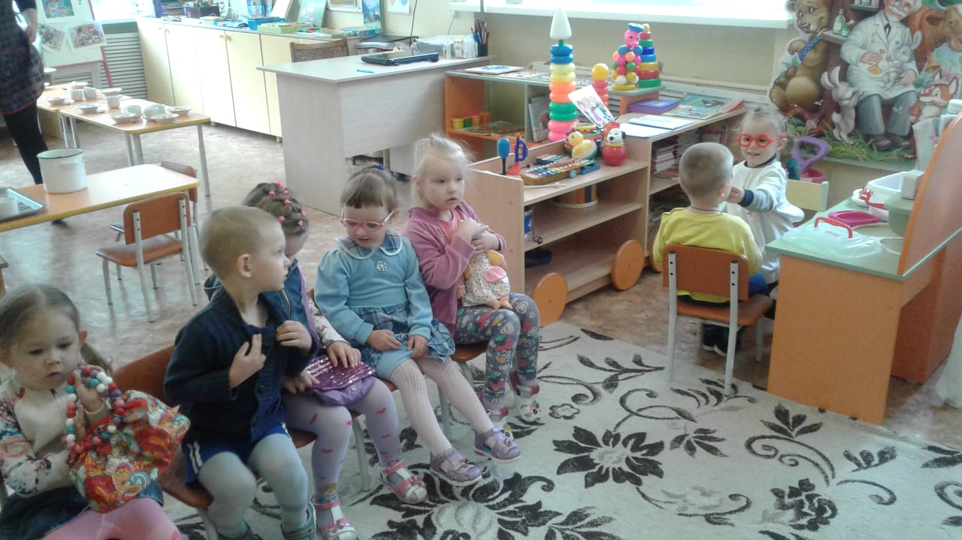
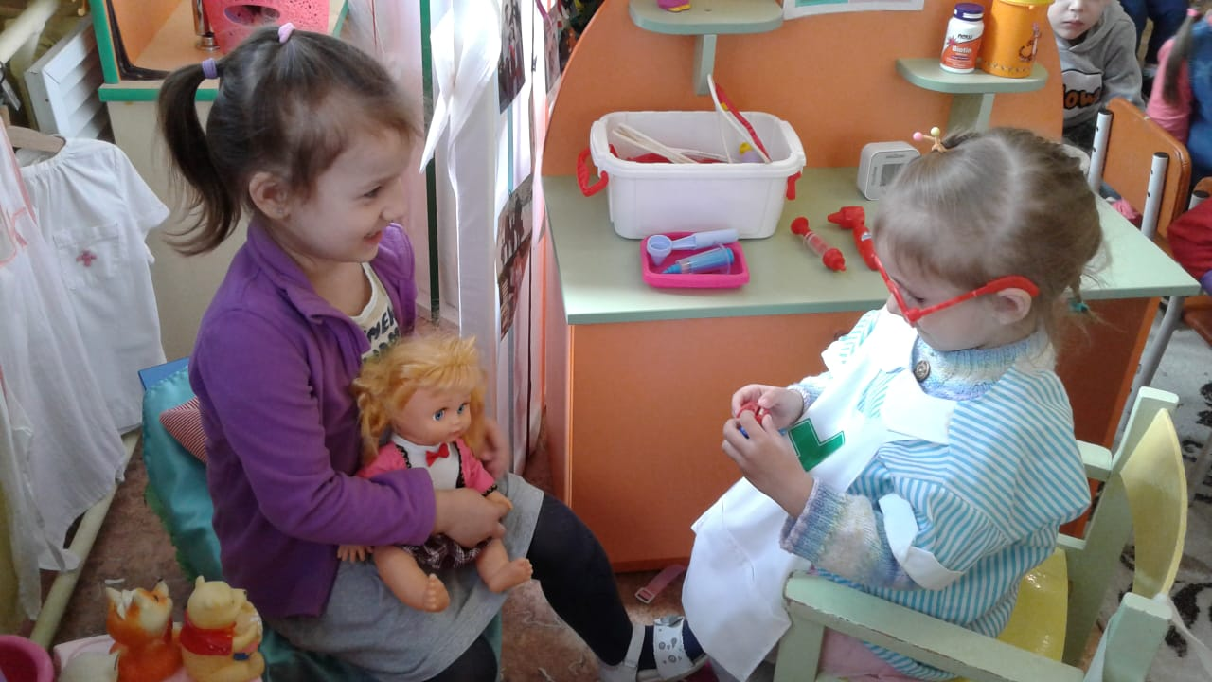
Сюжетно-ролевая игра
"Больница"
1. Чтение К. И. Чуковского «Доктор Айболит».
2. Рассматривание презентации «Кукла заболела».
3. Встреча с медсестрой детского сада.
4. Беседа «Как доктор лечит детей».
5. Экскурсия в медицинский кабинет.

Slide 15
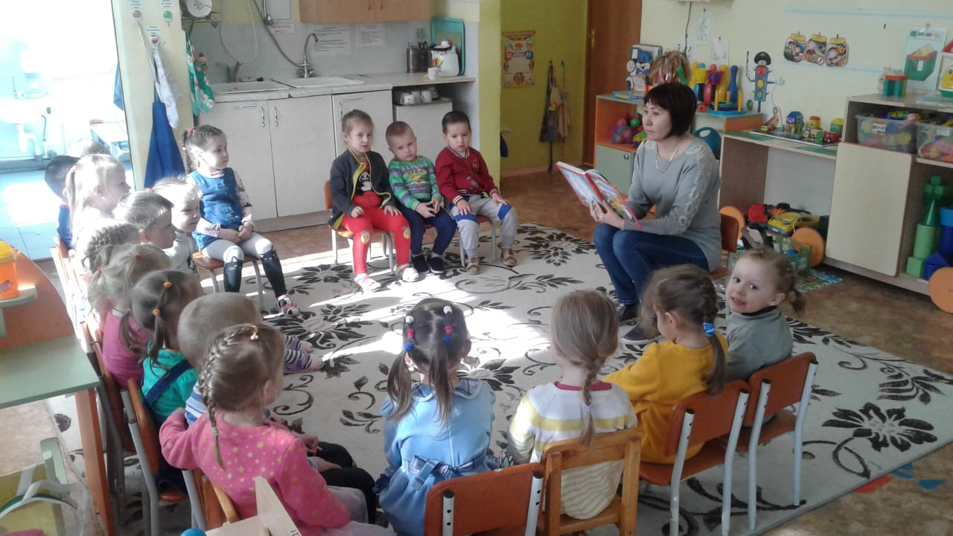
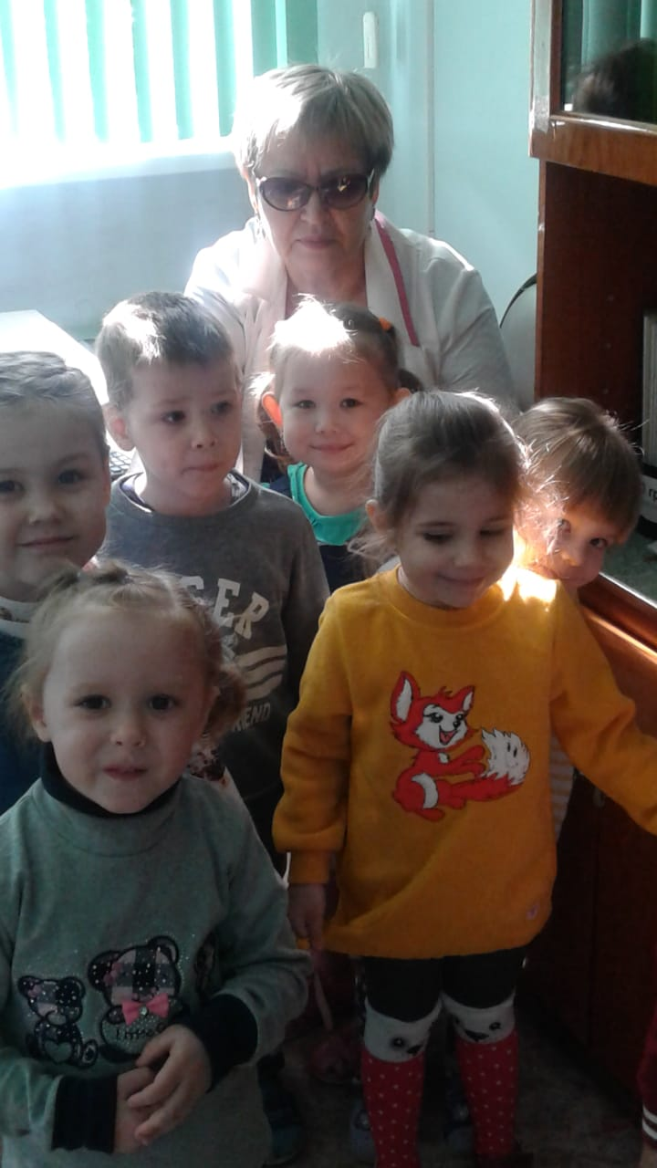
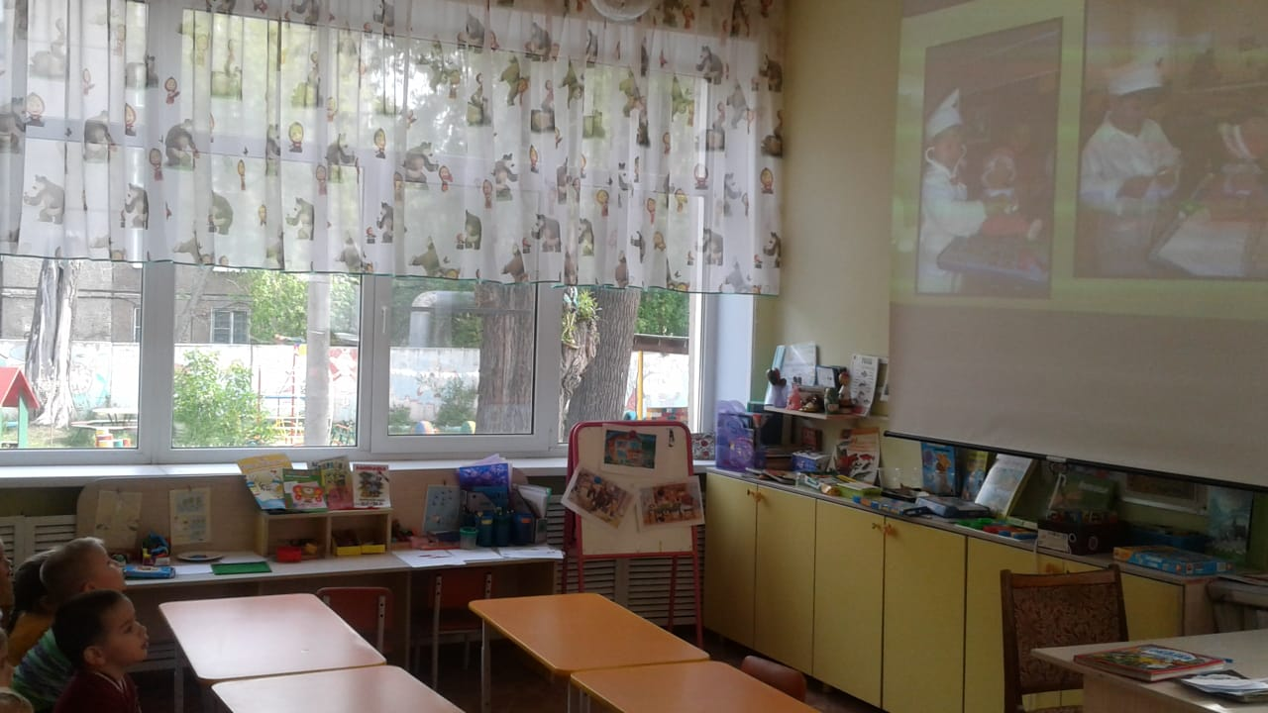

Slide 16
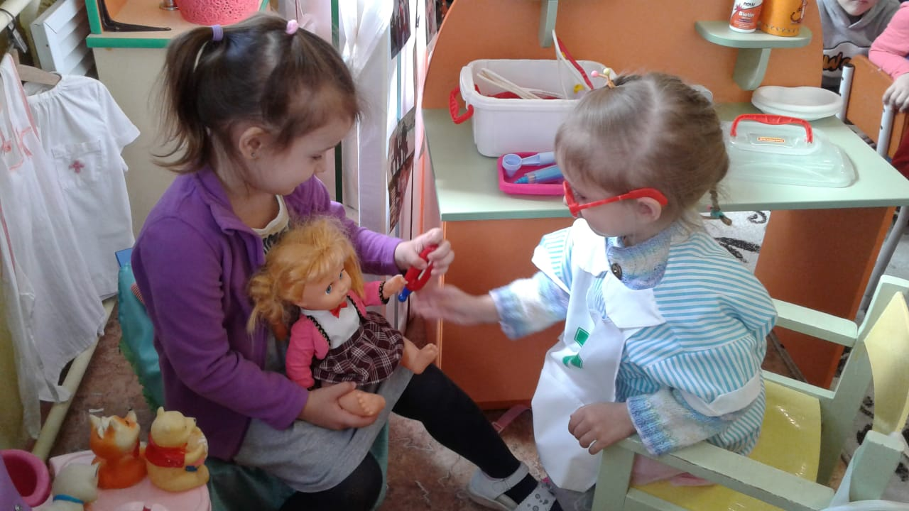
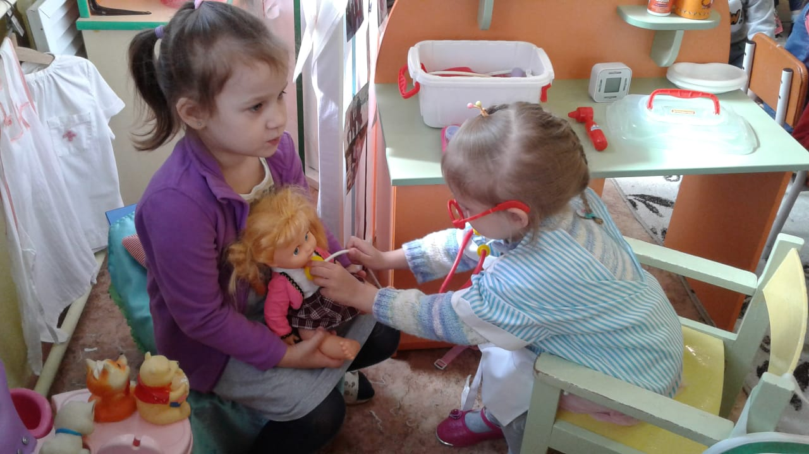
Д/и «Лечим куклу»
(послушать, поставить градусник, дать чай с малиной, молоко с медом) .

Slide 17
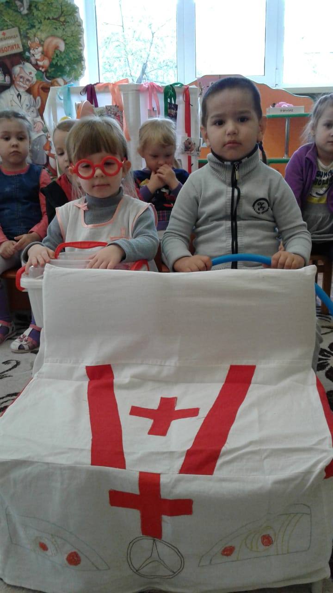
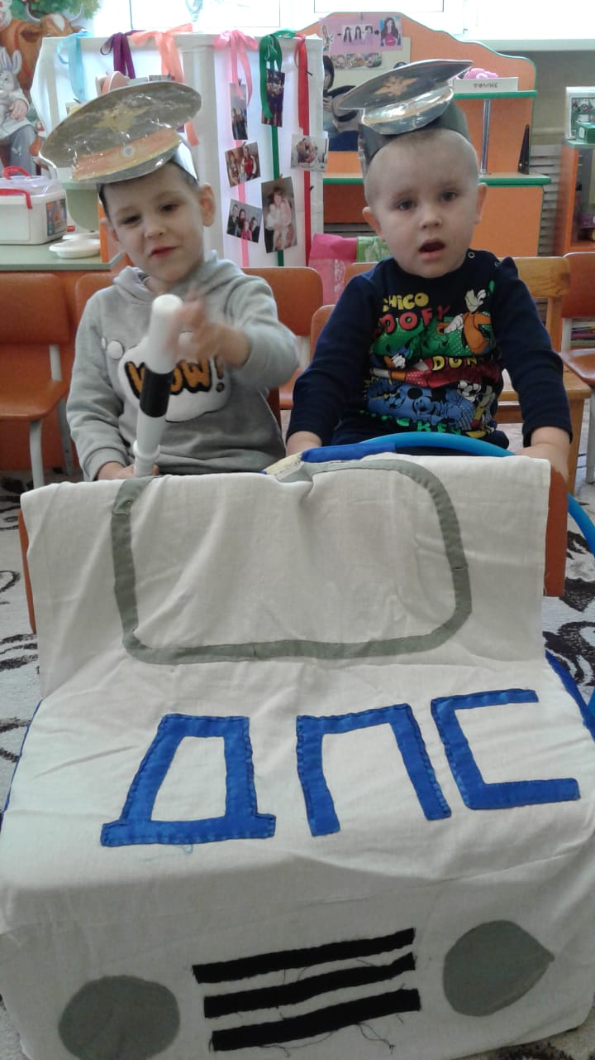
Сюжетно-ролевая игра
"Шофёр"
Беседа на тему «На чем люди ездят»
Просмотр презентации «Транспорт»
Приглашение в гости папы – водителя.

Slide 18
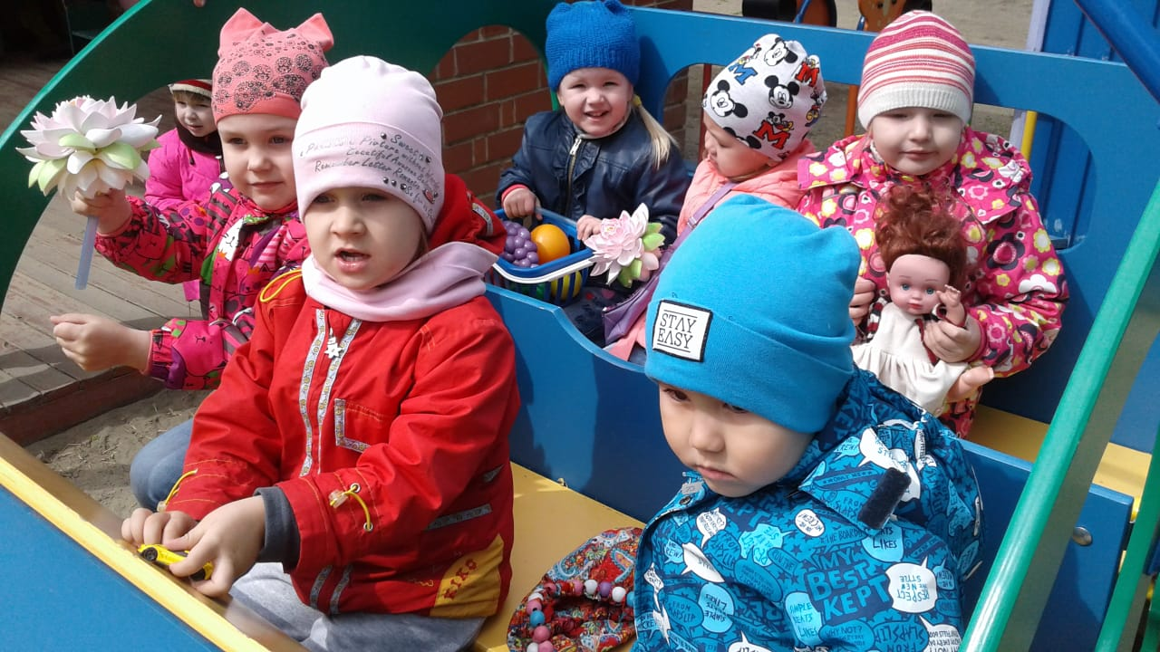
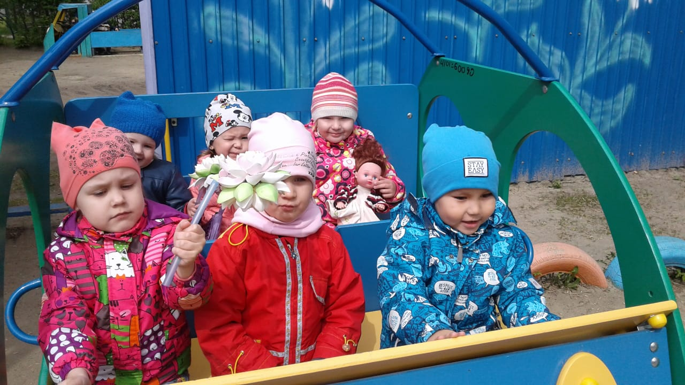
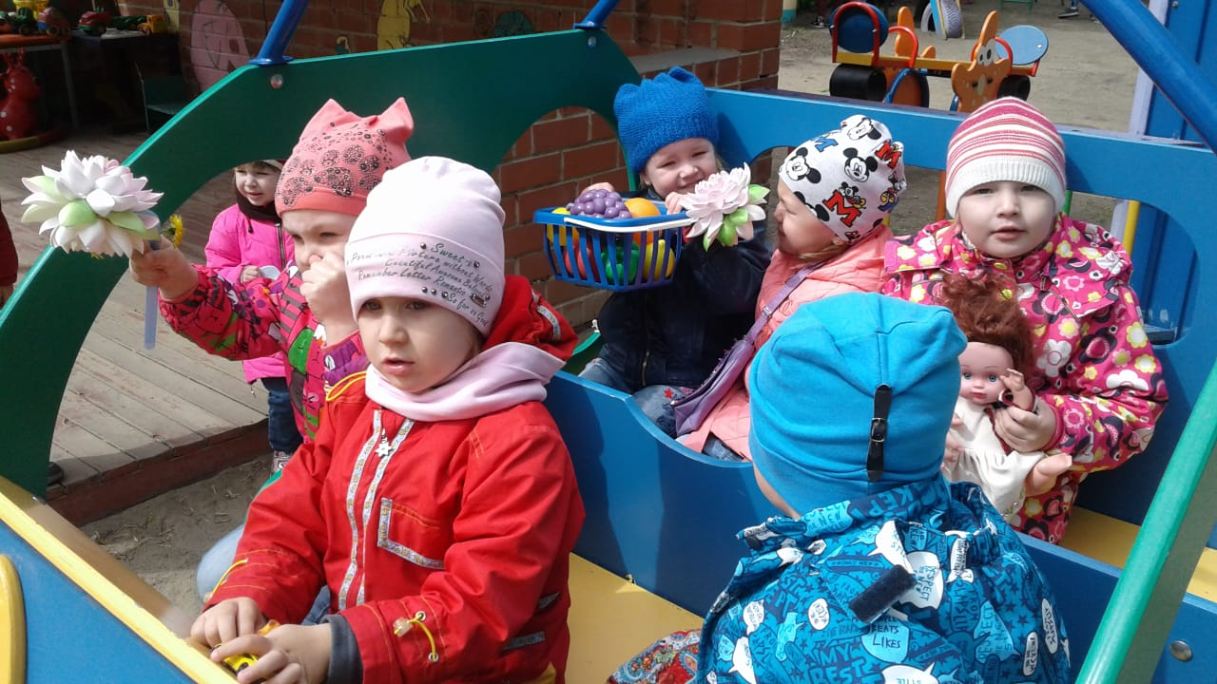
Д/и «Едем в гости»
Цель: продолжать учить воспитанников разнообразить игровые действия.
Развитие игровой предметной среды

Slide 19
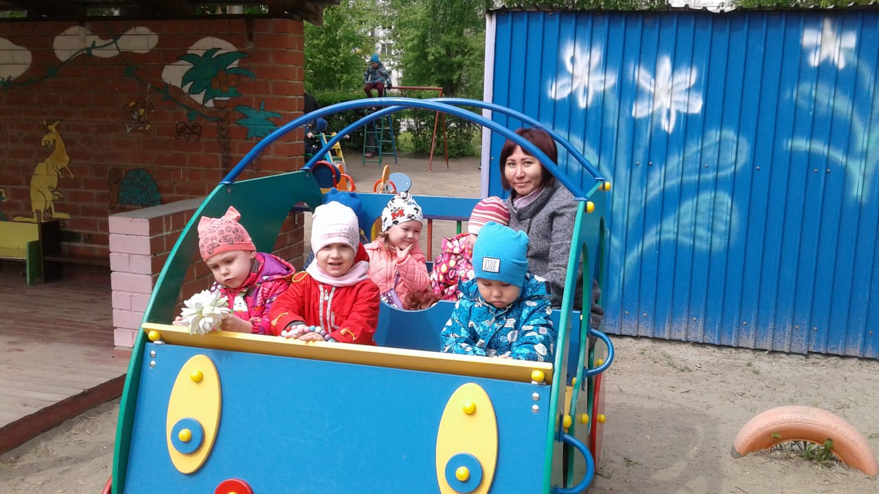
Совместная игра
(воспитатель – пассажир, воспитанник – шофер) .

Slide 20
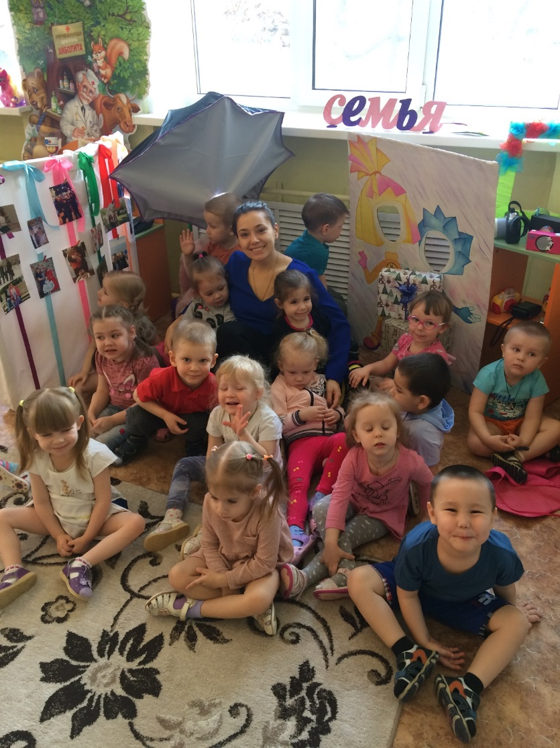
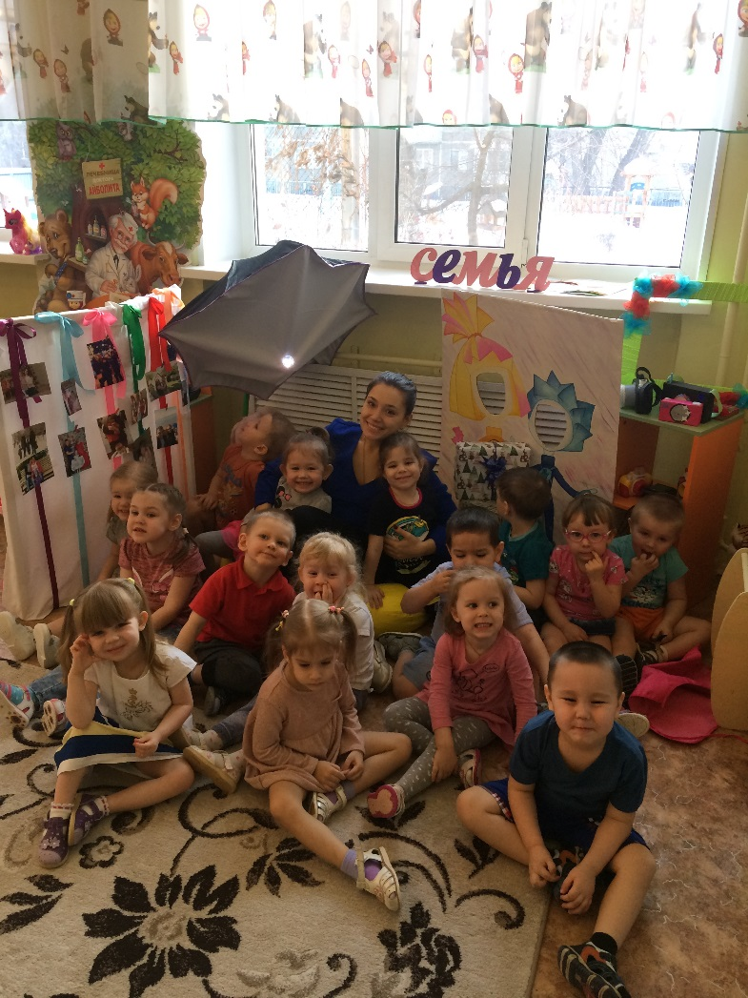
Сюжетно-ролевая игра
«Фотостудия»
Рассматривание иллюстраций с изображением работы фотографа. Знакомство с профессией «фотограф».
Беседа: Что такое «фотостудия»? Кто в ней работает? Как пользоваться фотоаппаратом?

Slide 21
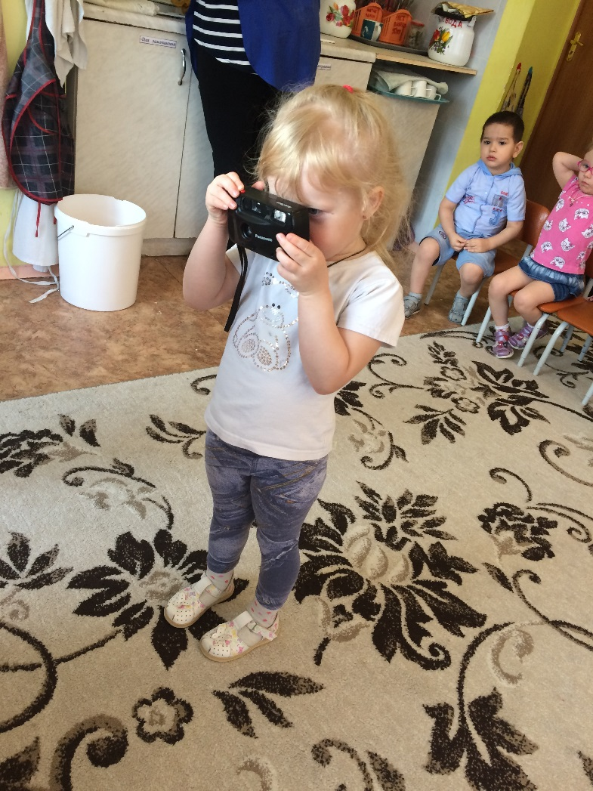
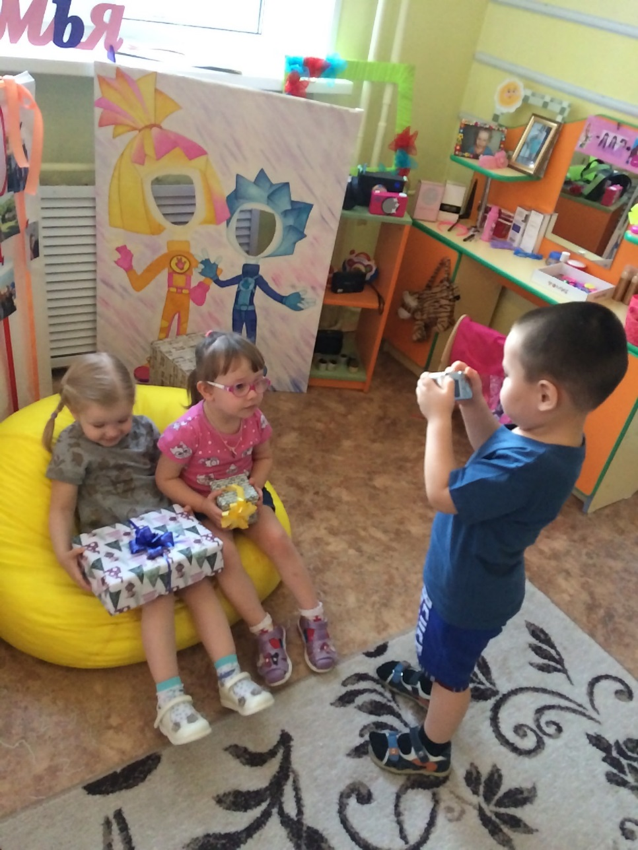
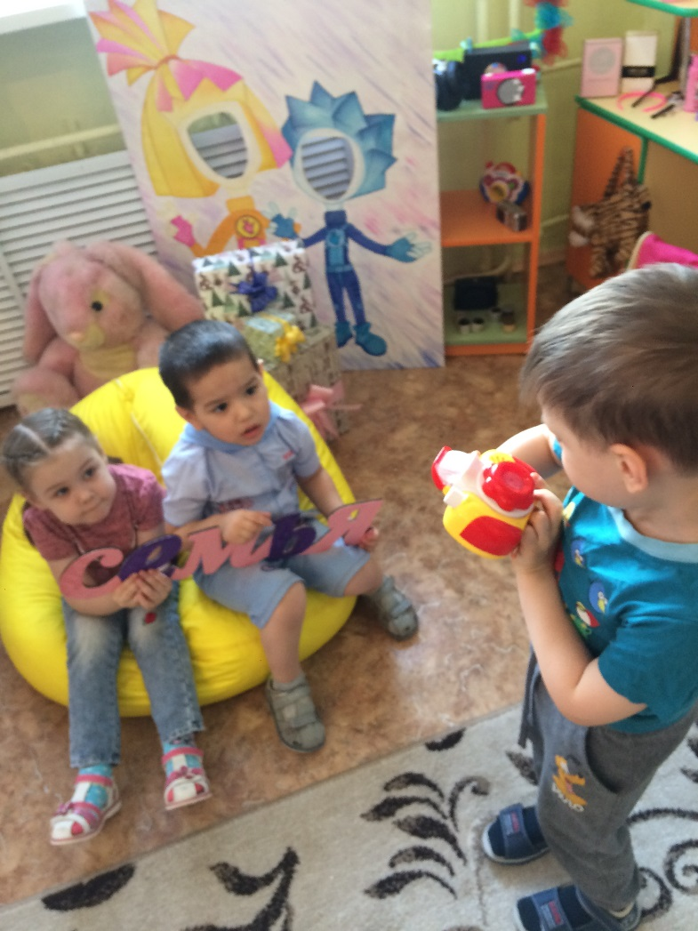
Беседа: Что такое «фотостудия»?
Кто в ней работает?
Как пользоваться фотоаппаратом?

Slide 22
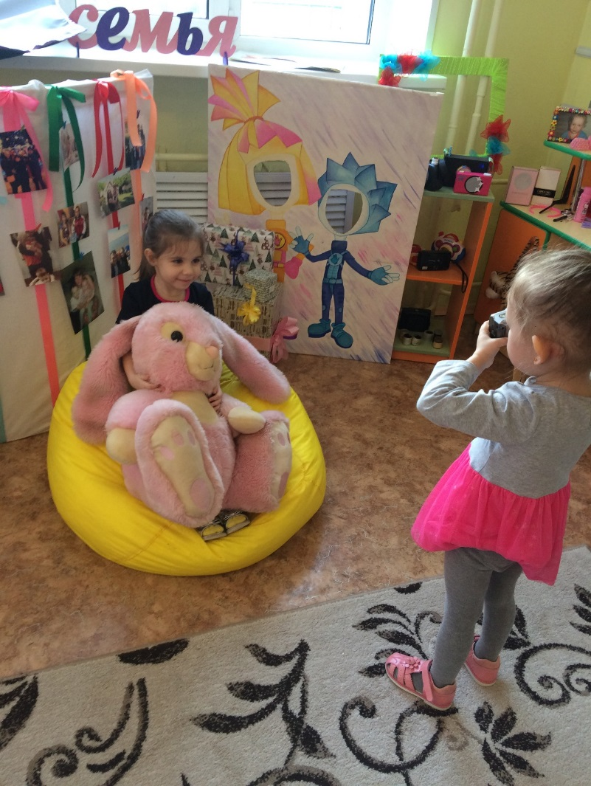
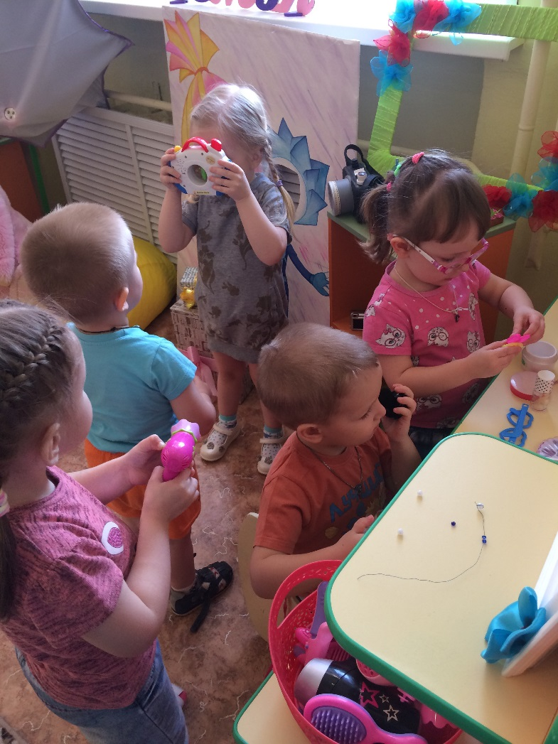
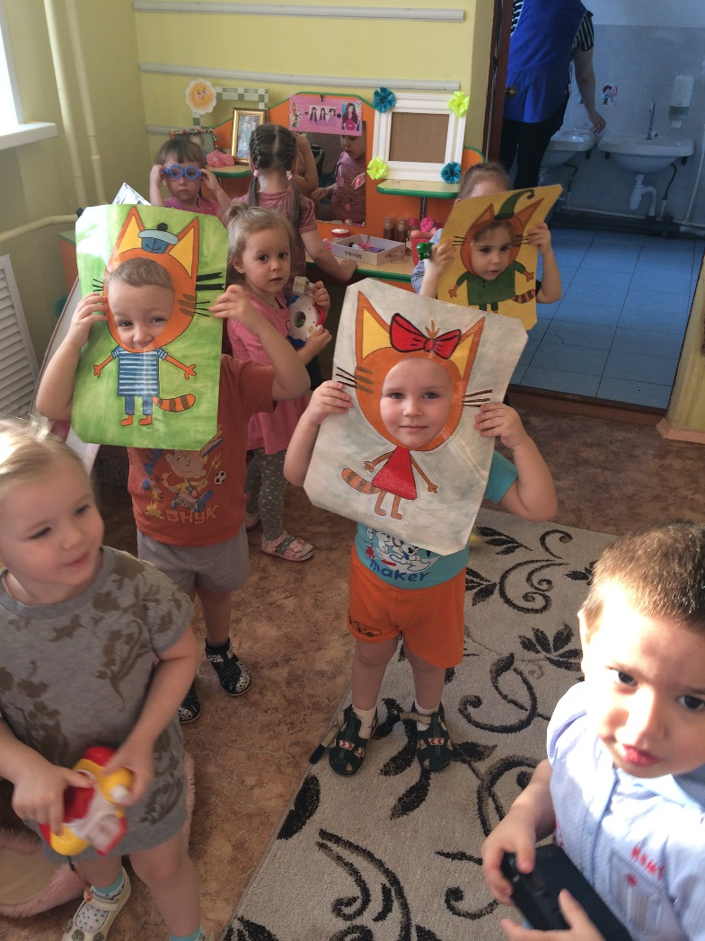
Д/и «Фотостудия»

Slide 23
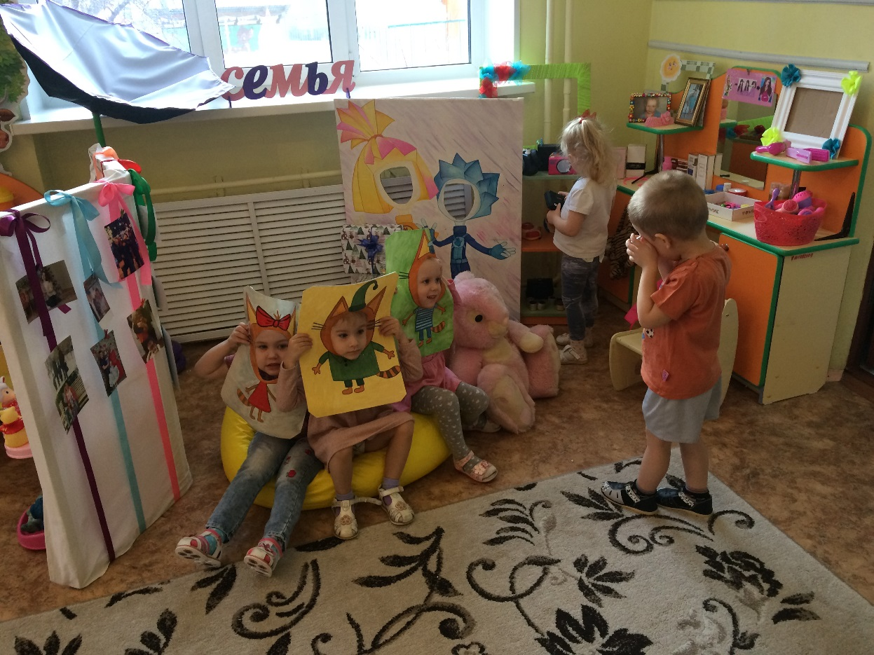
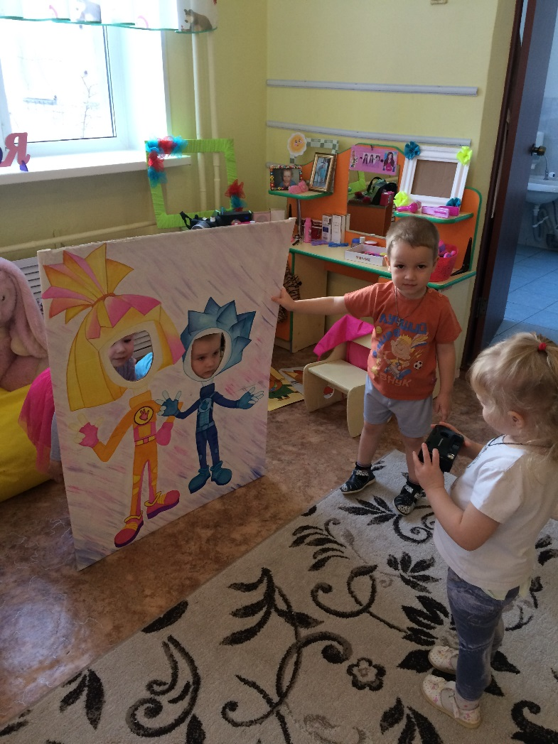
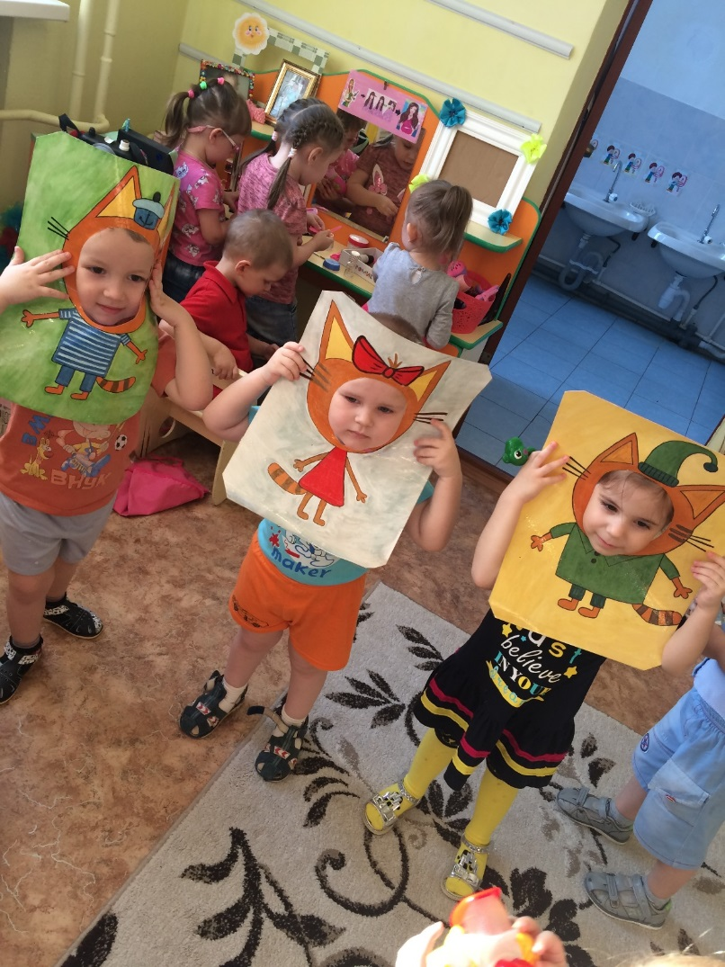

Slide 24

Работа с родителями.
Основные направления работы с родителями:
заинтересовать родителей проектом;
повысить уровень педагогической культуры родителей в области «Социально-коммуникативное развитие».
заинтересовать родителей проблемой переноса игровой деятельности в семью, организацией единого игрового пространства.
совместные семейные игры, просматривание спектаклей, мультфильмов с детьми, обогащение детской домашней библиотеки;
привлечь к работе родителей по подготовке костюмов и декораций для театрализованных игр.

Slide 25
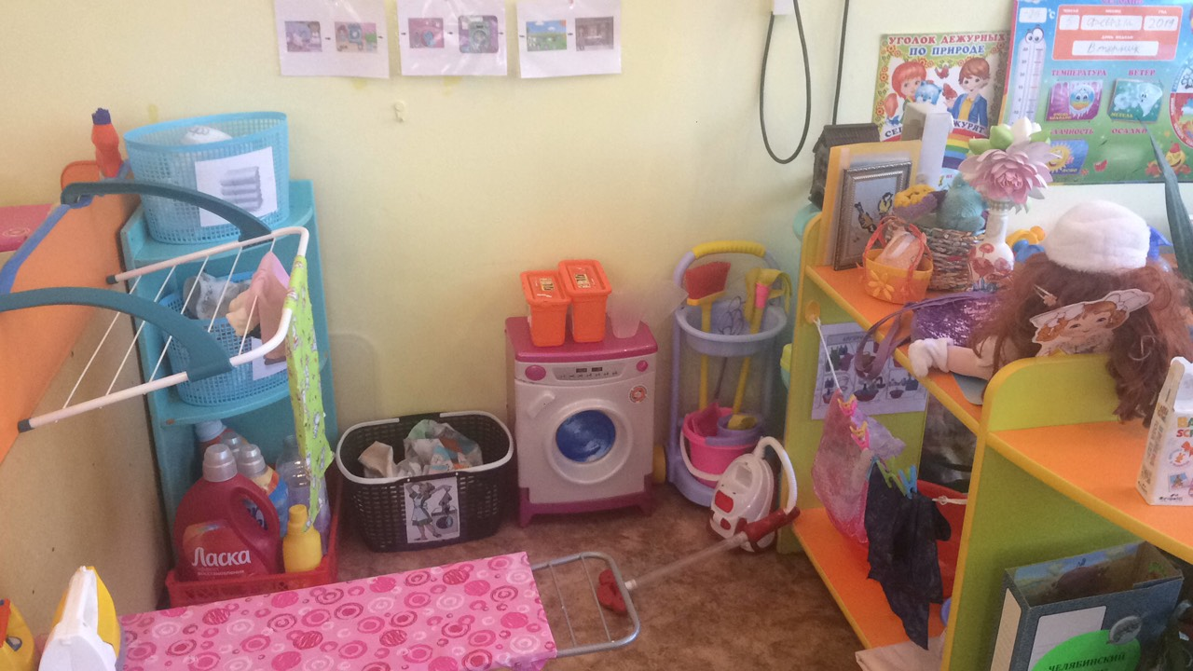
Привлечение родителей к изготовлению атрибутов, костюмов для сюжетно-ролевых игр: «Прачечная», «Шофер», «Фотостудия», «Семья»

Slide 26
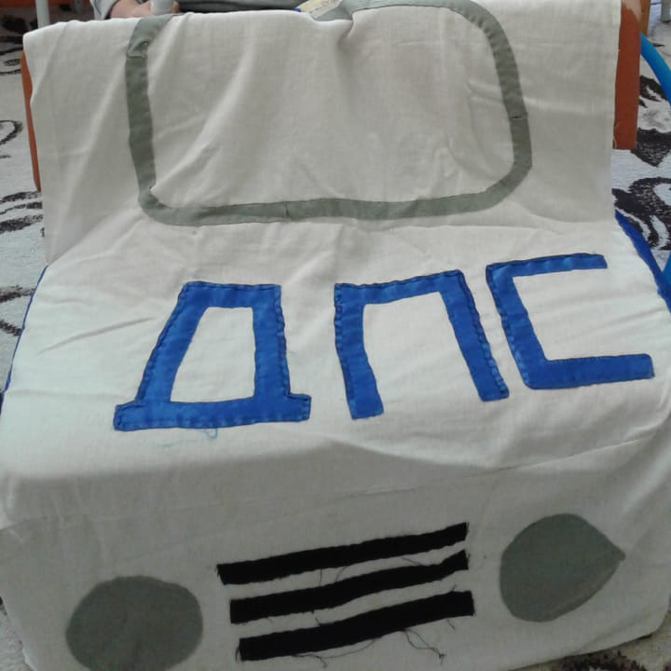
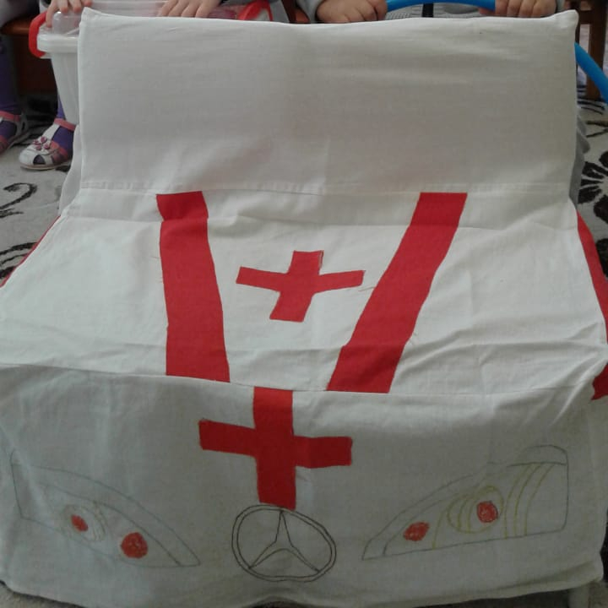
Изготовление атрибутов к дидактическим, театрализованным играм.

Slide 27
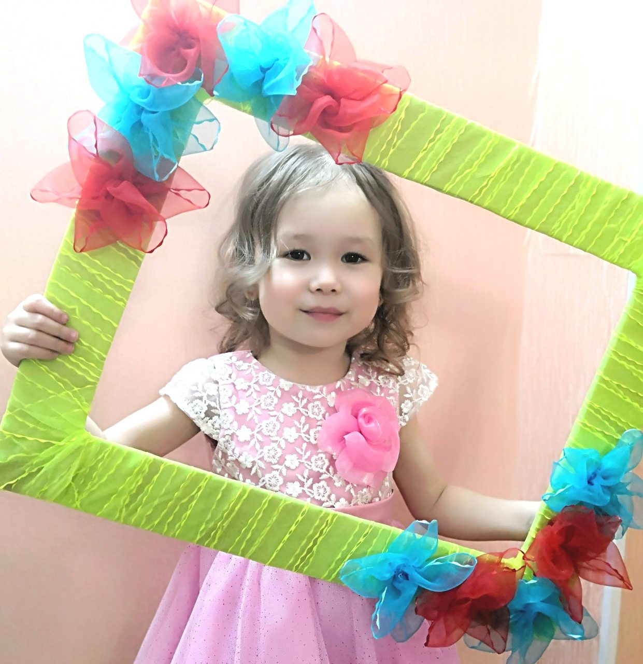
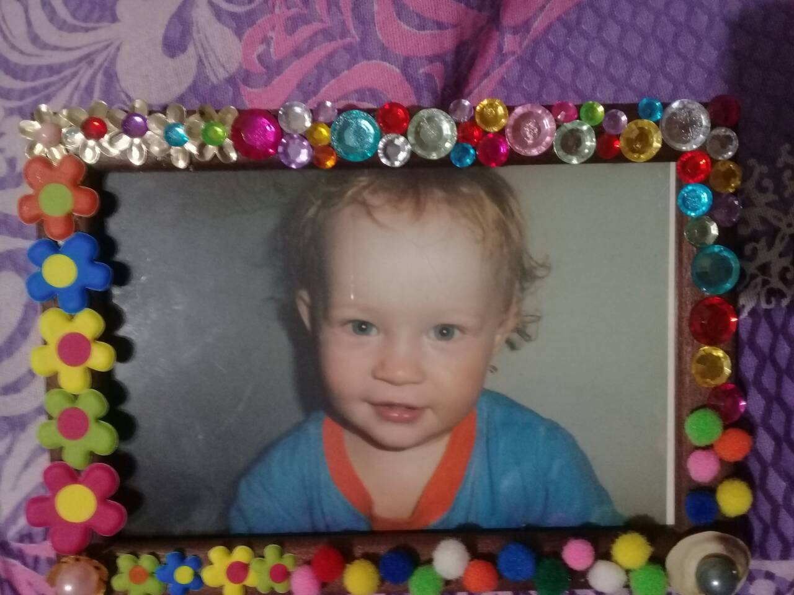

Slide 28
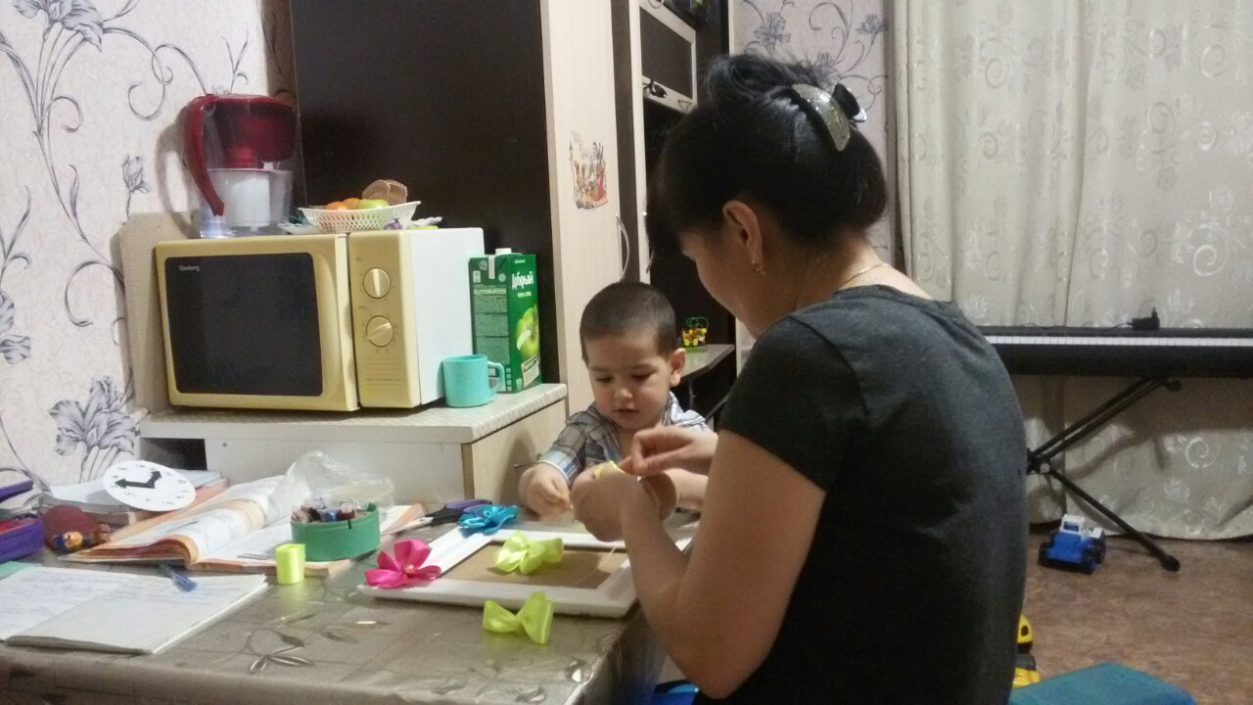
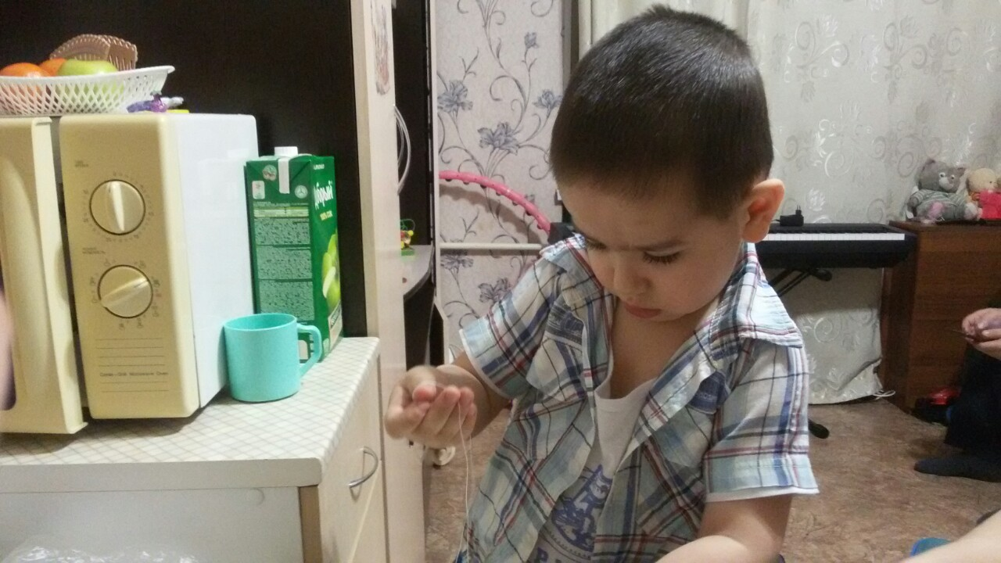

Slide 29
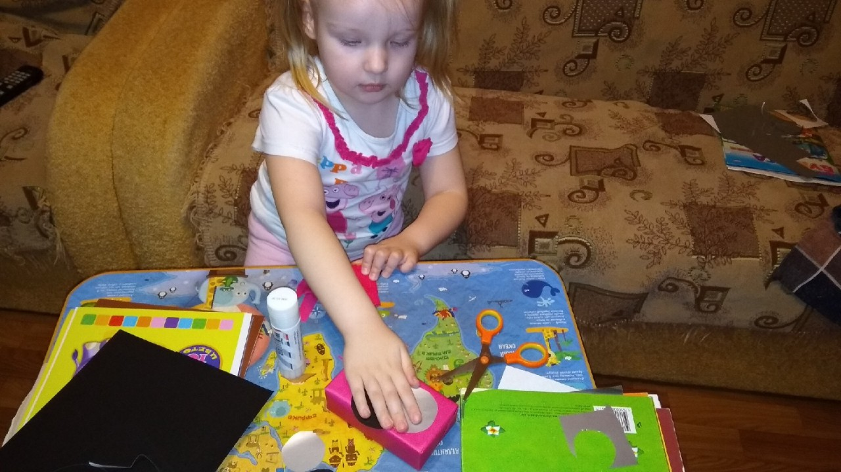
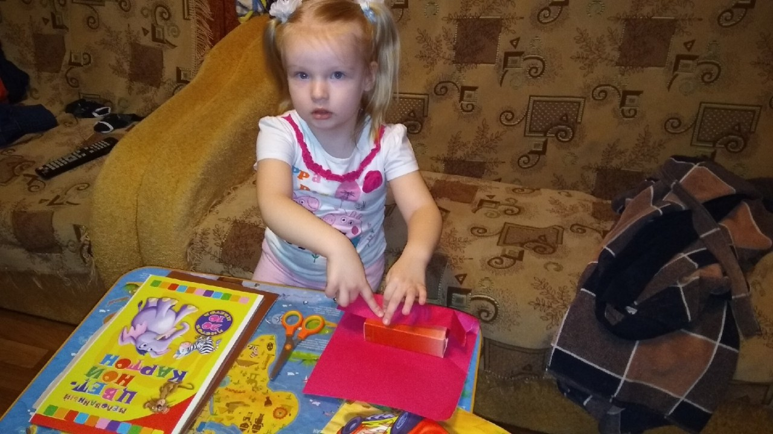

Slide 30
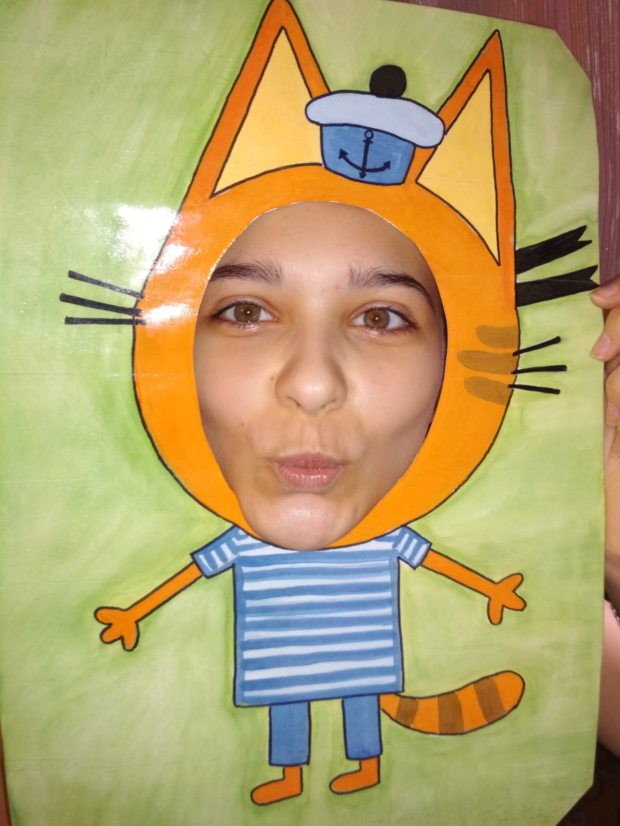




Slide 31



Изготовление всех атрибутов к с/р игре «Фотостудия»

Slide 32
Выводы
Игра упорядочивает не только поведение ребёнка, но и его внутреннюю жизнь, помогает понять себя, своё отношение к миру. Это практически единственная область, где он может проявить инициативу и творческую активность. И в то же время именно в игре ребёнок учится контролировать и оценивать себя, понимать, что он делает и учится действовать правильно. Именно самостоятельное регулирование действий превращает ребёнка в сознательного субъекта жизни, делает его поведение осознанным и произвольным.
Детство это не только самая счастливая и беззаботная пора жизни человека. Это период наиболее интенсивного формирования личности, то что не сложилось в детские годы, уже не восполнить взрослому человеку.
Сюжетно - ролевые игры в комплексе с другими воспитательными средствами представляют собой основу формирования гармонически развитой активной личности, способной находить выход из критического положения, принимать решение, проявлять инициативу, т.е. приобретают те качества, которые необходимы в будущей жизни.

